Slide 1
Podsumowanie wdrażania Programu ochrony powietrza
dla województwa małopolskiego za rok 2025
Tomasz Pietrusiak
Zastępca Dyrektora
Departamentu Środowiska
Urząd Marszałkowski Województwa Małopolskiego
Muzeum Lotnictwa Polskiego, 17 czerwca 2026 r.

Slide 2
Liczba zlikwidowanych przestarzałych kotłów na paliwa stałe w Małopolsce w latach 2013-2025
W roku 2025 w Małopolsce zlikwidowano piece na paliwa stałe w 14 495 budynkach.
*od roku 2020 dane odnoszą się do liczby budynków/lokali, w których dokonano likwidacji nieefektywnych źródeł ciepła na paliwa stałe

Slide 3
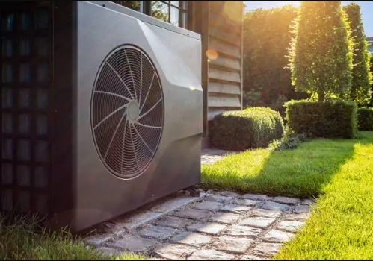
Wymiana pozaklasowych urządzeń grzewczych w statystyce (szt./ 2025 r.)
Najwięcej pozaklasowych urządzeń zlikwidowano w gminach:
Wieliczka (508 szt.)
Myślenice (441 szt.)
Czernichów (335 szt.)
Brzesko (331 szt.)
Nowy Targ – gmina miejska (329 szt.)
Stary Sącz (313 szt.)
Nowy Targ – gmina wiejska (306 szt.)
Gorlice – gmina wiejska (263 szt.)
Koniusza (232 szt.)

Slide 4
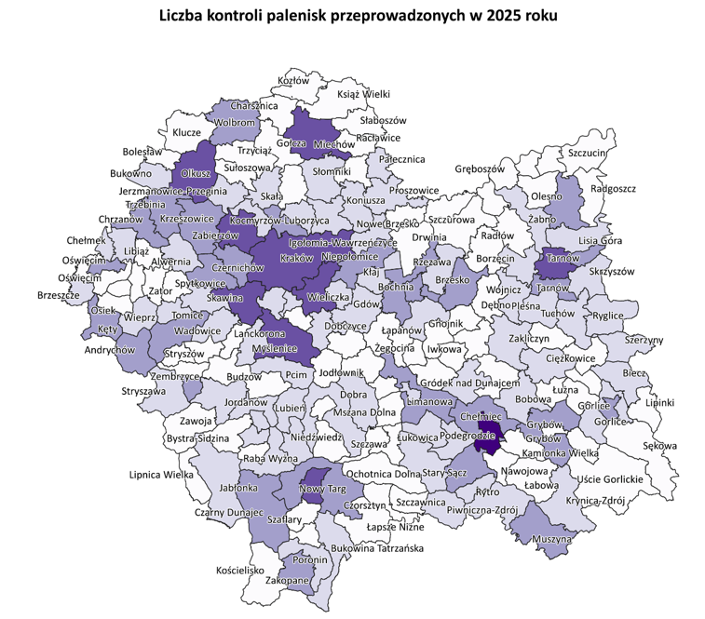
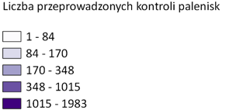
Kontrole palenisk na terenie województwa
W 2025 roku przeprowadzono 25 737 kontroli, podczas których wykryto 3 175 przypadków nieprzestrzegania przepisów uchwały oraz 718 przypadków spalania odpadów. Nałożono 528 mandatów o łącznej wysokości 107 120 zł,
a 73 sprawy skierowano do sądu.
W aplikacji Ekointerwencja w 2025 roku odnotowano 5 306 zgłoszeń:
67% dotyczyło zanieczyszczeń powietrza,
17% dotyczyło nielegalnego składowania odpadów,
12% dotyczyło kategorii ścieki,
4% dotyczyło kategori inne.
W wyniku zgłoszeń odbyło się 2 717 kontroli (w tym w kategorii zanieczyszczenie powietrza 1 833).

Slide 5
Odnawialne źródła energii
W gminach województwa małopolskiego w roku 2025 zainstalowano łącznie 12 255 odnawialne źródła energii.

Slide 6
Realizacja POP w Małopolsce na poziomie gmin
277 ekodoradców zatrudnionych
w 182 gminach
63 gminy przeznaczyły na ochronę powietrza minimum 1% budżetu
7 gmin prowadzących programy osłonowe dla swoich mieszkańców (dopłaty do wyższych kosztów ogrzewania po wymianie źródła ciepła)
182 gminy z punktem obsługi Programu Czyste Powietrze
89 gmin
z własnymi programami dofinansowania do wymiany źródeł ogrzewania dla mieszkańców

Slide 7
Jakość powietrza w województwie małopolskim
W 2025 r. jakość powietrza w Małopolsce pogorszyła się w porównaniu z 2024 r.
Na większości stacji pomiarowych odnotowano wzrost stężeń zanieczyszczeń.
Wyjątek stanowiły m.in. Kraków i Skawina, gdzie utrzymał się trend spadkowy mimo niekorzystnych warunków meteorologicznych.
Przekroczenie średniorocznego poziomu pyłu PM2,5 stwierdzono w Nowym Sączu.
Dopuszczalna liczba dni z przekroczeniem normy PM10 została przekroczona na 8 z 20 stacji pomiarowych (Kraków al.Krasińskiego i Kamieńskiego, Nowy Sącz, Nowy Targ, Oświęcim, Sucha Beskidzka, Tuchów, Zabierzów).
Na wielu obszarach województwa odnotowano przekroczenia poziomu docelowego benzo(a)pirenu w pyle PM10.

Slide 8
Jakość powietrza w województwie małopolskim – pył PM10

Slide 9
Pomoc finansowa dla Małopolan – Program Czyste Powietrze
Od początku trwania Programu Czyste Powietrze do końca 2025 roku mieszkańcy Małopolski:
Złożyli 119 767 wniosków o dofinansowania
Podpisali 96 077 umów o dofinansowanie
Zrealizowali 60 607 przedsięwzięć
Wypłacona kwota dotacji to 2 040 279 547,56 zł
W samym Krakowie mieszkańcy:
Złożyli 3 098 wniosków o dofinansowania
Podpisali 2 338 umów o dofinansowanie
Zrealizowali 1 467 przedsięwzięć
Wypłacona kwota dotacji 35 916 421,90 zł
Źródło danych: Wojewódzki Fundusz Ochrony Środowiska w Krakowie

Slide 10
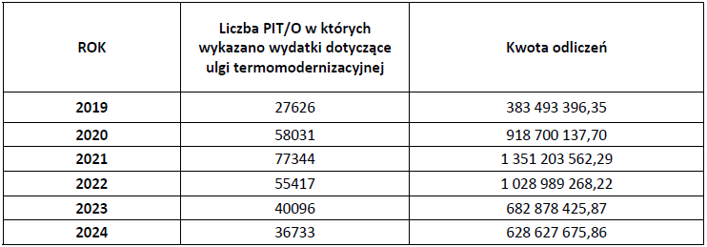
Środki finansowe dla Małopolan – ulga termomodernizacyjna
Łączna kwota wykazanych odliczeń PIT/O dołączonym do rozliczeń PIT przez mieszkańców Małopolski w latach 2019 – 2024 to prawie 5 mld zł
Źródło danych: Izba Administracji Skarbowej w Krakowie

Slide 11
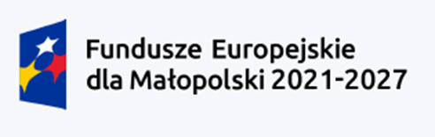

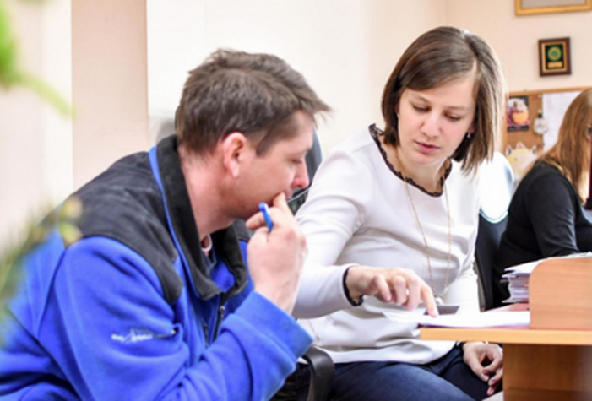
Środki finansowe dla gmin na działalność w zakresie ochrony powietrza
Fundusze Europejskie dla Małopolski 2021-2027 - Działanie 2.5 Wdrażanie Programu ochrony powietrza:
  Działanie 2.5 A. Zapewnienie wyposażenia sprzętowego straży gminnych/międzygminnych w zakresie przeprowadzonych kontroli przestrzegania przepisów ochrony środowiska – w dwóch naborach wnioski 40 gmin zostały pozytywnie ocenione do dofinansowania na łączną kwotę ponad 22 mln zł
  Działanie 2.5 B. Funkcjonowanie Ekodoradców w gminach – w dwóch naborach wnioski 127 gmin zostały pozytywnie ocenione do dofinansowania na łączną kwotę ponad 59,7 mln zł

Slide 12
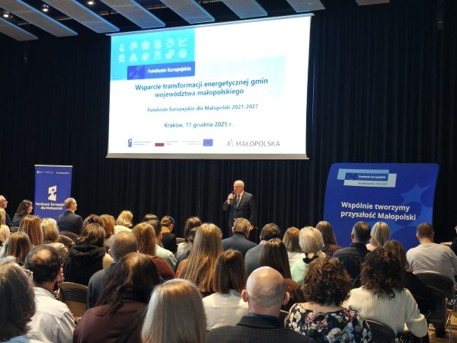
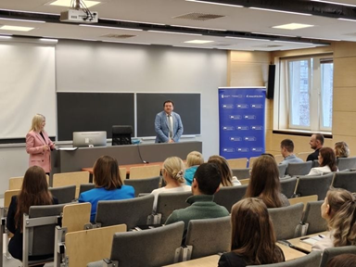
Środki finansowe na działalność w zakresie ochrony powietrza
Fundusze Europejskie dla Małopolski 2021-2027 - Działanie 2.5 Wdrażanie Programu ochrony powietrza:
Działanie 2.5 C. Wsparcie transformacji energetycznej gmin województwa małopolskiego
  Cel – wsparcie gmin we wdrażaniu POP dla województwa małopolskiego
  Całkowita wartość projektu: 22 028 132,54 PLN
  1 maja 2025 roku – rozpoczęcie realizacji projektu przez Departament Środowiska UMWM
  Plany na kolejne lata: regionalna kampania informacyjna, wyjazdy studyjne, szkolenia i warsztaty, studia podyplomowe, przygotowanie koncepcji modelowych projektów inwestycyjnych w zakresie OZE, uruchomienie sieci mierników jakości powietrza, elektronicznych tablic LED oraz mobilnego laboratorium.

Slide 13
Nowa kampania Województwa Małopolskiego wspierająca zdrowie małopolskiej rodziny!
Kampania przeprowadzona zostanie w dwóch odsłonach:
I odsłona: 01.06.2026 r. – 28.06.2026 r. – aktualnie w trakcie realizacji
II odsłona: 01.09.2026 r. – 28.09.2026 r.
Kampania będzie realizowana poprzez:
emisję spotów wideo w telewizji TVP3, w komunikacji publicznej oraz w Kolejach Małopolskich,
emisję spotów w rozgłośniach radiowych (Eska, RDN Małopolska, Alex),
publikację artykułów w czasopismach (Ekologia i Rynek, Ozeon, Budujemy Dom, Czas na wnętrze, Tygodnik Niedziela, Gość Niedzielny),
publikację ogłoszenia w prasie regionalnej i lokalnej (Gazeta Krakowska, Dziennik Polski, Tygodnik Podhalański, Przegląd Olkuski, Wieści Miechowskie, Temi, Dobry Tygodnik Sądecki, Przełom Ziemi Chrzanowskiej),
organizację spotkania z mieszkańcami (Malopolska Tour – Pustynia Błędowska – 20.06.2026),
plakaty dla gmin i powiatów.

Slide 14


„Czas na zdrową zmianę! Wymień urządzenie grzewcze na nowe!”

Slide 15


Projekt nowelizacji ustawy Prawo Ochrony Środowiska
(UC112 – stan prac)
TERMIN na przyjęcie AKTUALIZACJI POP MAŁOPOLSKA:
30 listopada 2026 r.
Publikacja projektu ustawy o zmianie ustawy - Prawo ochrony środowiska
Oczekiwanie przez wszystkie województwa na stanowisko Ministerstwa Klimatu i Środowiska w sprawie podejścia do dalszych prac z POP
Konsultacje międzyresortowe
Główne uwagi do projektu
– rozszerzenie możliwości skarżenia POP
POTENCJALNE ROZWIĄZANIE:
Wprowadzenie przepisów przejściowych w ustawie wdrażającej dyrektywę AAQD (ustawa o jakości powietrza) tzn.
-> zapis dotyczący obowiązujących POP i działań naprawczych pozostają w mocy do czasu przyjęcia PDJP
Brak ostatecznych rozstrzygnięć
Ważne:
Procedowanie aktualizacji POP musi uwzględnić obowiązkowe konsultacje
Kolejny termin –
czerwiec 2026
Następny możliwy termin JESIEŃ 2026
(wrzesień – październik)

Slide 16

Dziękuję za uwagę!
powietrze@umwm.malopolska.pl
transformacja@umwm.malopolska.pl

